Slide 1
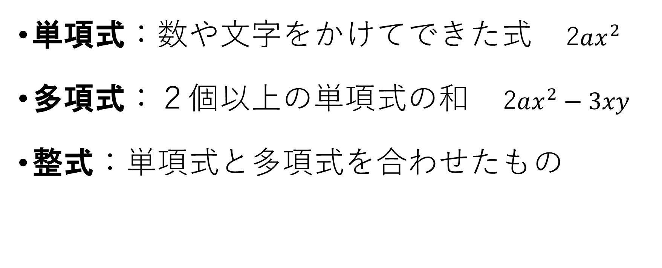
単項式と多項式
単項式：数や文字をかけてできた式 2$ax^{2}$
多項式：２個以上の単項式の和 2$ax^{2}−3xy$
整式：単項式と多項式を合わせたもの

Slide 2
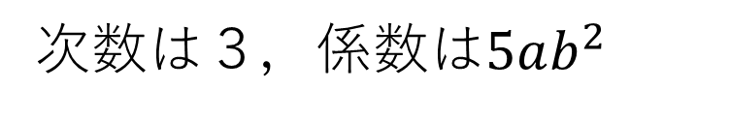
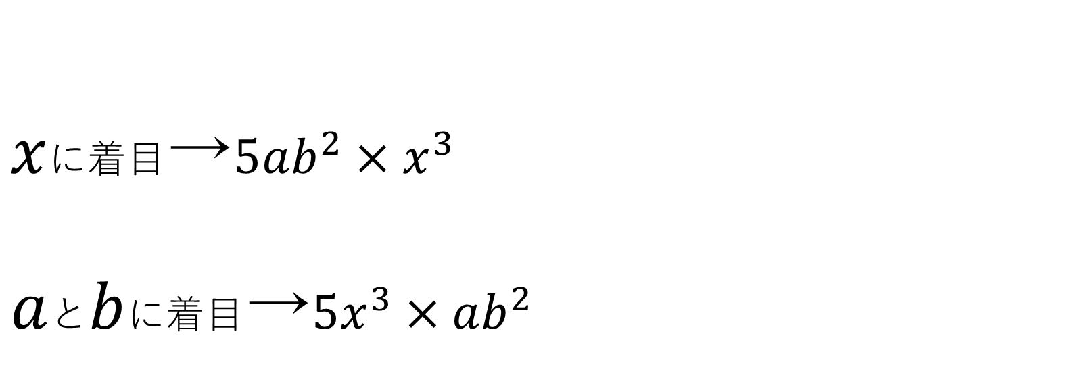

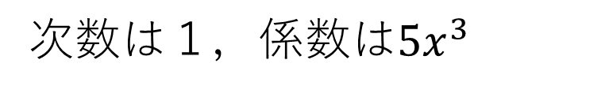
単項式の次数と係数
$$5ab^{2}x^{3}$$
$x$に着目→$5ab^{2}×x^{3}$
$a$と$b$に着目→$5x^{3}×ab^{2}$
次数は３，係数は$5ab^{2}$
次数は１，係数は$5x^{3}$

Slide 3

整式の次数
$$4x^{2}−5x+6$$
２次
１次
０次
この整式の次数は２

Slide 4
降べきの順，昇べきの順
べき→指数のこと（英：power）
指数，次数は「高い」「低い」

Slide 5
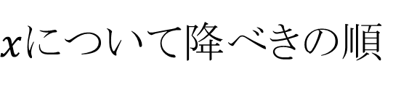
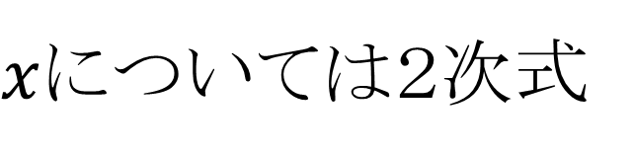



降べきの順，昇べきの順
$ax+2a+x^{2}−3+x$ を降べきの順にする
$xについて降$べきの順
$$x^{2}$$
$$+\left(a+1\right)x$$
$$+2a−3$$
$xに$ついては２次式

Slide 6
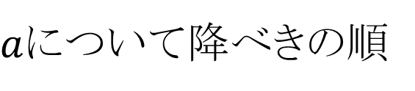
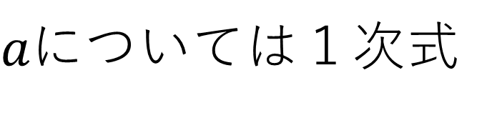


降べきの順，昇べきの順
$ax+2a+x^{2}−3+x$ を降べきの順にする
$aについて$降べきの順
$$\left(x+2\right)a$$
$${+x}^{2}+x−3$$
$aに$ついては１次式

